Slide 1
知识点2——实验仪器设备认知
大连海事大学理学院

Slide 2
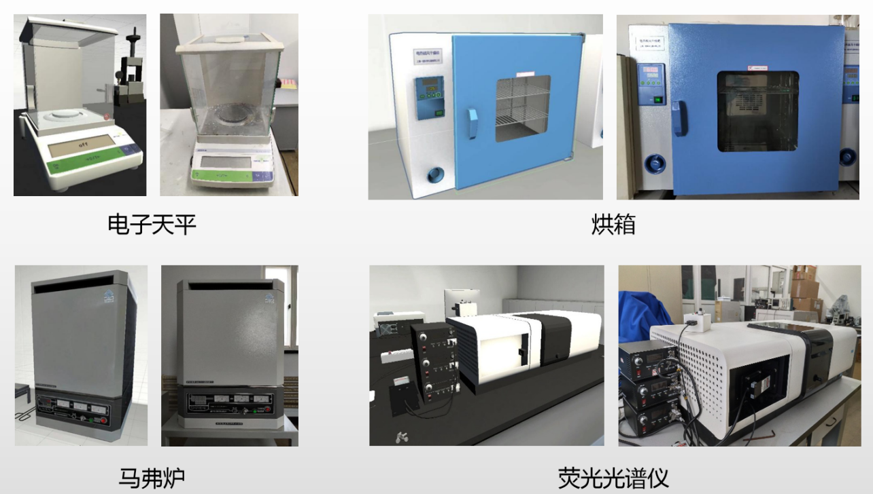
仪 器 介 绍
实验涉及的主要仪器设备包括电子天平、烘箱、马弗炉和荧光光谱仪。

Slide 3
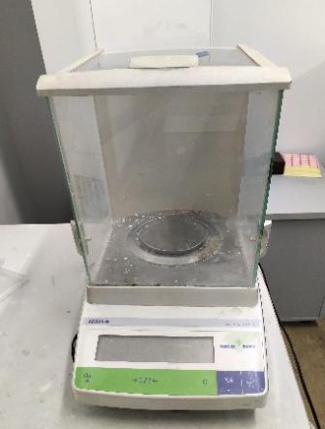
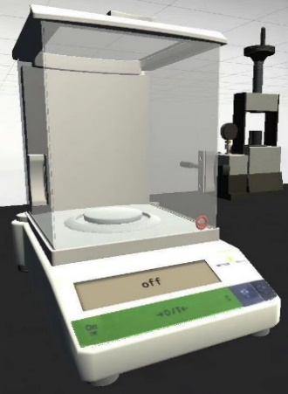

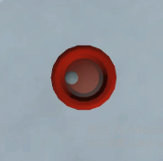
仪 器 功 能——电子天平
电子天平是用于精确称量物体质量的精密仪器，其特点是称量准确可靠、显示快速清晰、具有自动检测系统、自动校准装置和超载保护等装置。
本实验采用高精密度电子天平，其质量称量可精确到0.0001g。
在使用前需用水平仪对天平调平，否则影响测量的准确性。

Slide 4
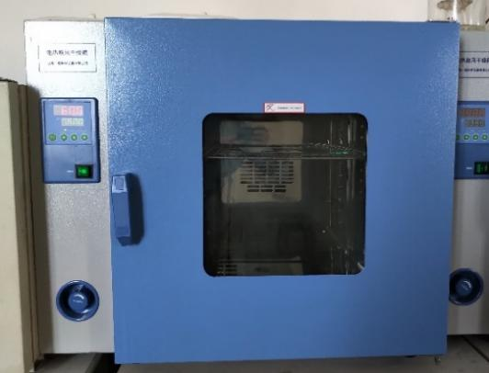
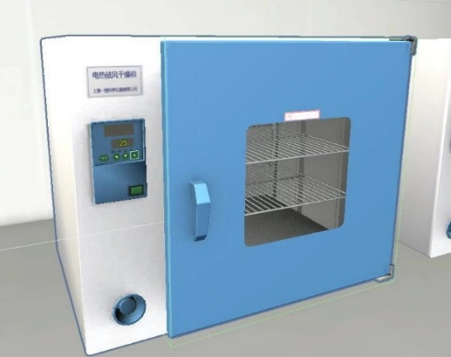
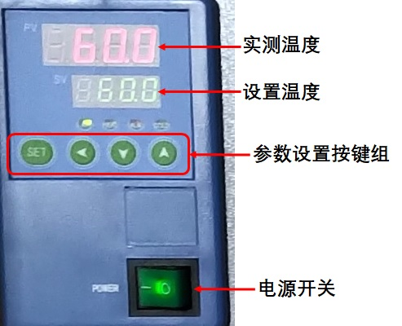
仪 器 功 能——烘 箱
烘箱是一种可以长期提供稳定高温（通常低于300℃）环境的热处理设备，其温度控制精度达0.1℃。
烘箱可以通过控制面板方便地实现控温。
烘箱控制面板上的绿色POWER键为电源开关。使用时，打开电源开关，利用参数设置按键组即可以完成温度调控。
两个显示屏，上屏显示烘箱内实测温度，下屏显示设置温度。

Slide 5
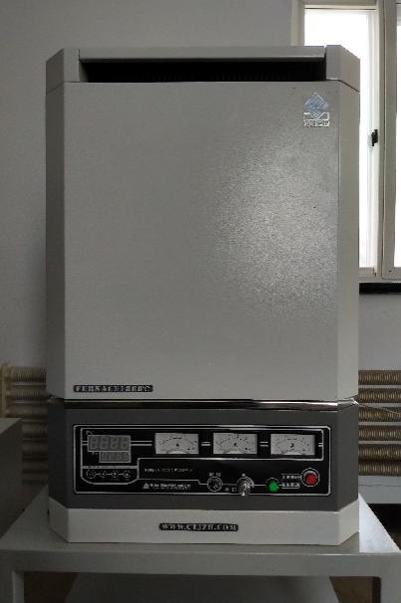
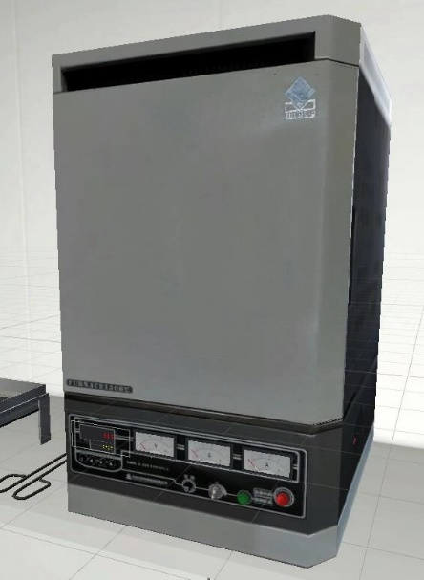
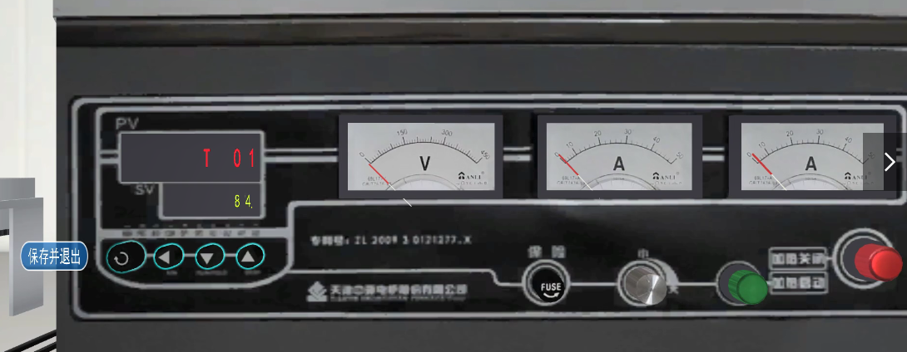
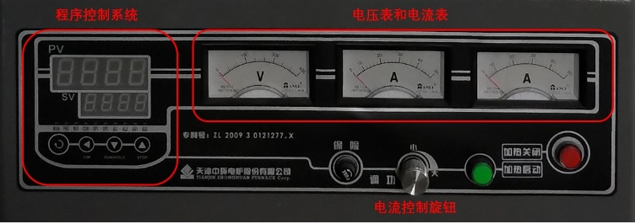
仪 器 功 能——马 弗 炉
马弗炉，又称为电阻炉，是一种通用的加热设备。
依据外观形状可分为箱式炉、管式炉和坩埚炉,本实验中所使用的是箱式炉。
采用碳棒加热，热电偶探温，温度最高可达1300℃。
马弗炉的温度控制通过控温程序实现。

Slide 6
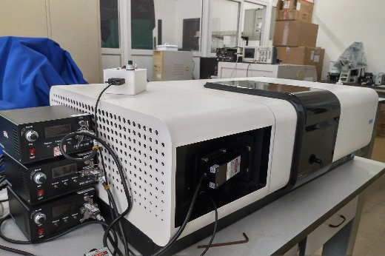
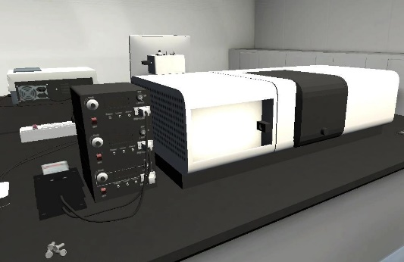
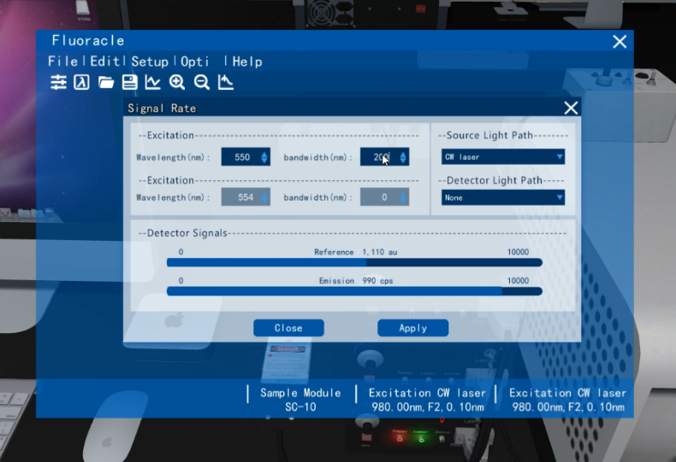
仪 器 功 能——光 谱 仪
荧光光谱仪，又称荧光分光光度计，是一种定性、定量分析仪器。
它由光源、光栅、样品池、检测器等配件和装置组成。通过荧光光谱仪的检测，可以获得物质的激发光谱、发射光谱、反射光谱、透射光谱、荧光强度、斯托克斯位移等信息。
使用荧光光谱仪进行光致发光的测量，可以选择自带氙灯光源和外接光源（一般为激光器）。
在加装专用配件的条件下，还可以获得荧光物质的量子产率、荧光寿命等信息。荧光光谱仪灵敏度高，选择性强，已成为发光材料最基础、最常用的光学分析设备。

Slide 7
能 力 培 养
让学生了解发光材料的制备仪器，熟悉发光材料的制备过程；
拓展学生的知识范围，掌握应用物理专业基本的实验方法和技能。

Slide 8
谢谢！

